Slide 1
443 001, Самара
Российская Федерация,
Улица Ярмарочная, д. 55.
Тел: +7 (846) 331-11-11
E-mail: info@o-code.ru
Web: www.o-code.ru
Комплекс решений для
е-Правительства
Все, что вы хотели знать о компьютерах, но боялись спросить
Самара, июль 2014

Slide 2
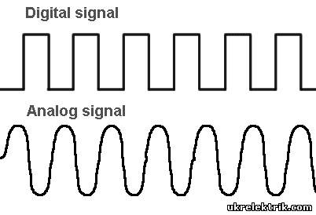
1
Чужой против Хищника
Аналоговая техника
Цифровая техника
Простая
Надежная
На рынке с 19 века
Мир вокруг нас аналоговый
Не дорогая
Очень дорогая
Мало развивается
Динамично развивается
Работает на высокой скорости
Может хранить массивы данных
Математическая мощь
Разрешающая способность
Дорогая
Очень дешевая
Не работает при ЯУ!!!

Slide 3
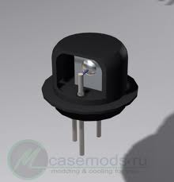
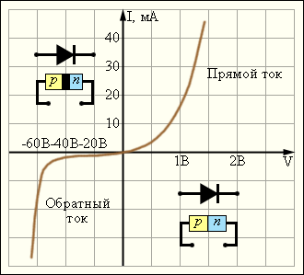
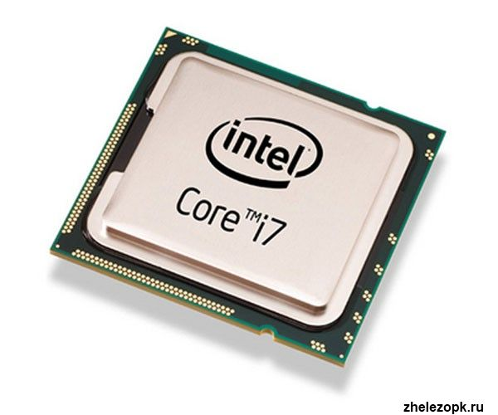
2
Эволюция
Полупроводники, PN-переход, транзистор, много транзисторов, триггер/регистр, Дешифратор и мультиплексор, схемы логики, кварцевый генератор, АЦП и ЦАП, ПЛМ/ПЛИС, технология выращивания кристаллов, 3 мкм/0,13 мкм/10нм.
Ртутные накопители, магнитные ленты, магнитные диски, оптические диски, сверхскоростные магнитные диски, вместительные оптически диски, флеш-память, дешевая флеш-память

Slide 4
3
Матрица
Почему компьютер так называется?
ALU / FPU / Кварцовый генератор (таймеры)
Как компьютер работает с данными? Что такое быстро?
Регистр / кэш / ОП / накопители / человек
Чем данные отличаются от исполняемого кода?
Фон Нейман / Шина и разрядность
Что такое архитектура процессора?
CISC / RISC / VLIW
Что такое ассемблер? Язык программирования?
Почему компьютеры такие быстрые?
Одно ядро / Много ядер / Много процессоров
Как с этим жить?
ОС / Виртуализация / Абстрагирование

Slide 5
4
Идеальный незнакомец
Платформа Java абстрагирует от железа (с ограничениями)
Платформа Java абстрагирует от ОС (на самом деле да)
Абстракция всех значимых сфер жизни программиста (работа с системой и консолью, строки, исключения, многопоточность, ввод/вывод/файлы/сеть, 2D, оконные приложения, 3D, математика целые и плавающие, криптография, энтерпрайз)
Удобный Си-подобный язык, полная поддержка ООП, безопасность, сборщик мусора, развитые библиотеки
Строгая, непротиворечивая, красивая концепция
Динамично развивается, поддерживается крупным вендором, остается обратно-совместимой
Много программистов пишут на Java
Много пользователей используют написанные программы
Баланс между строгостью, простотой использования и возможностями

Slide 6
5
Пила 7
Внутри java 1.7
Платформа Java
Язык (спецификация JSR)
JVM для вас (JRE)
JDK (JRE, компилятор, библиотеки, документация, исх. код, инструменты)
IDE (референсная, бесплатная или коммерческая)
Сторонний код, фреймворки (референсные, бесплатные или коммерческие)
Как все это поставить?

Slide 7
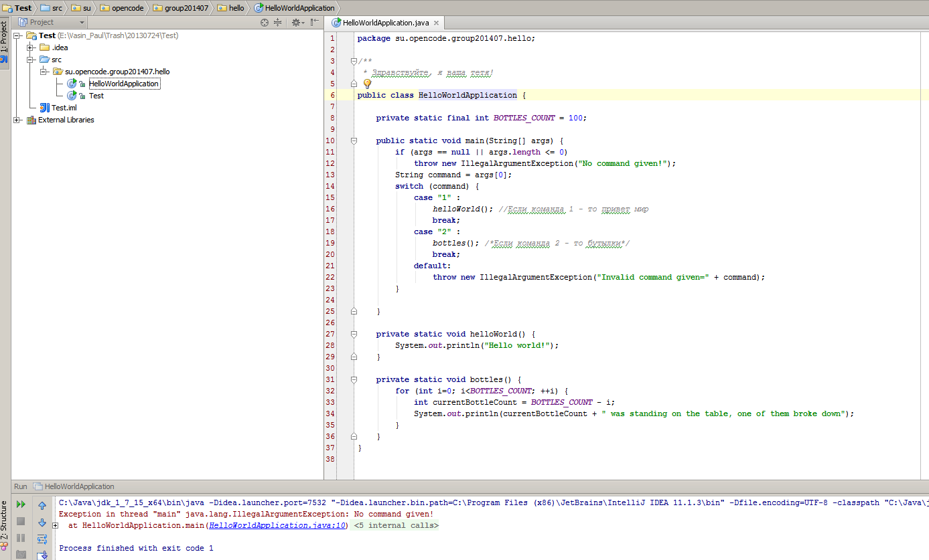
6
Здравствуйте, я ваша тетя!

